Slide 1
Використання елементів ІКТ
у роботі вчителя історії
Терехов М.С.
ННВК №1

Slide 2
Зміст
Вступ
Сутність ІКТ
Переваги й недоліки використання ІКТ
Найбільш доцільні сучасні засоби ІКТ
З досвіду використання ІКТ на уроках історії
Результати використання ІКТ
ІКТ в умовах дистанційного навчання
Висновок

Slide 3
Вступ
Сучасний період розвитку світової цивілізації окреслюється як перехід від індустріального до інформаційного суспільства.
Це призвело до появи нового типу культури - інформаційної.
Тому використання інформаційних технологій у школі - об’єктивний і природній процес.
Без використання ІКТ неможливо забезпечити рівний доступ до якісної освіти для всіх учнів.
Використання ІКТ в загальноосвітніх школах закріплено в нормативно правовій базі України.

Slide 4
Сутність
інформаційно-комунікативних технологій
Під інформаційними технологіями розуміють сукупність методів, технічних засобів збору, організації, збереження, обробки, передавання й подання інформації, що розширює знання людей, розвиває їхні можливості з управління технічними й соціальними процесами.

Slide 5
Переваги використання ІКТ
на уроках історії
Поліпшується просторова уява, пам’ять, логічне мислення, розширюється світогляд
Підвищується працездатність
Стимулюється навчальна діяльність
Забезпечується розвиток творчих здібностей
Змінюється ставлення до комп’ютера
Розвиваютьс особистісні і соціальні навички
Збільшується можливість використання наочних матеріалів на уроці
Встановлюються міжпредметні зв’язки з основами інформатики та обчислювальної техніки
Стає можливою організація проектної діяльності спрямованої на створення електронних навчальних продуктів

Slide 6
Недоліки використання ІКТ на уроках історії
Тільки вчитель може зацікавити учнів, викликати в них допитливість
Тільки вчитель може спрямувати увагу учнів на ті або інші важливі аспекти предмету
Тільки вчитель може відзначити старанність учнів та знайти шляхи спонукання до навчання

Slide 7
Найбільш доцільні сучасні засоби
ІКТ
Мультимедійні презентації
Програмово-педагогічні засоби
Інформація всесвітньої мережі Internet
Віртуальні екскурсії

Slide 8

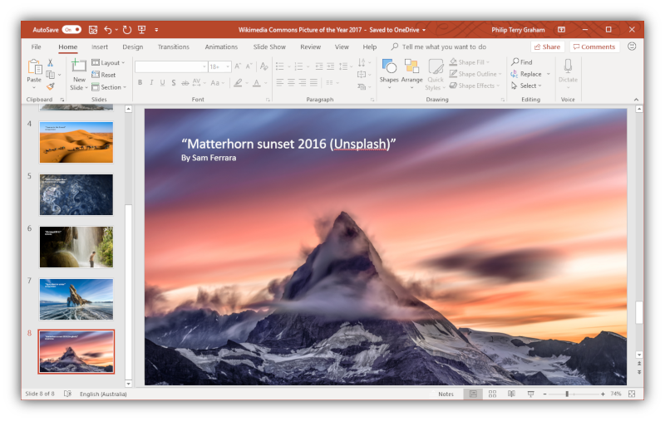
Мультимедійні презентації
(MS PowerPoint)
Проблема: “укласти” зростаючий обсяг матеріалу в невелику кількість навчальних годин
Рішення: створення й використання навчальних презентацій
.

Slide 9
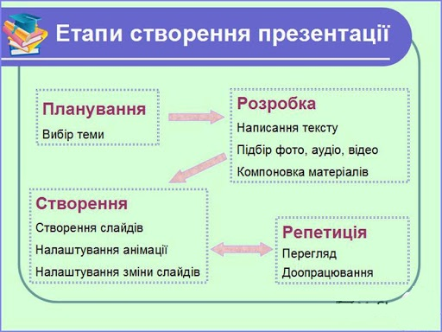
Створення й використання мультимедійних презентацій на різних етапах уроку
При вивченні нового матеріалу (дозволяє подавати матеріал різноманітними наочними засобами)
При проведенні самостійних та контрольних робіт
При вирішення завдань навчального характеру (виконання малюнку, складання плану рішення і т.п.)
Для поглиблення знань (як джерело додаткового матеріалу)
Для виготовлення дидактичного матеріалу (як замінник фізичних носіїв інформації)

Slide 10
Презентація має бути:
короткою
простою
зрозумілою
стандартною

Slide 11
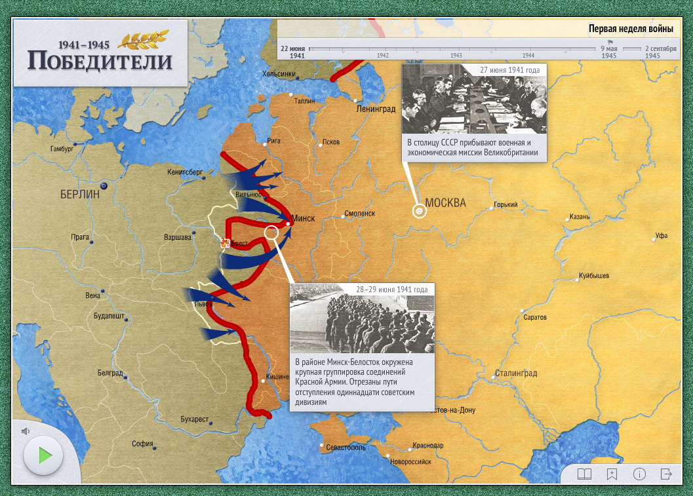
Програмово-педагогічні засоби (ППЗ)
ППЗ можуть являти собою історичний словник, банк ілюстрацій або відеофрагментів, добірку історичних документів.
Типовим ППЗ можна вважати ресурс “Переможці”, що містить інформацію про Радянсько-німецьку війну 1941-1945 рр., що необхідна для вивчення цієї теми в 10-у класі.
.

Slide 12

Інформація всесвітньої мережі Internet
Цінність полягає в швидкому і зручному доступі до:
офіційної професійної інформації
онлайн ресурсів з історичною інформацією
методичного доробку інших вчителів історії
.

Slide 13
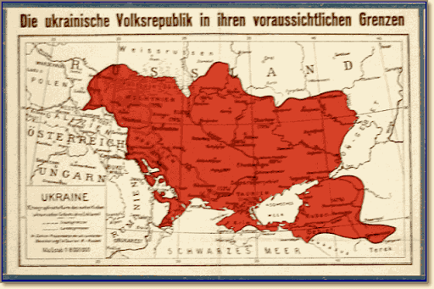
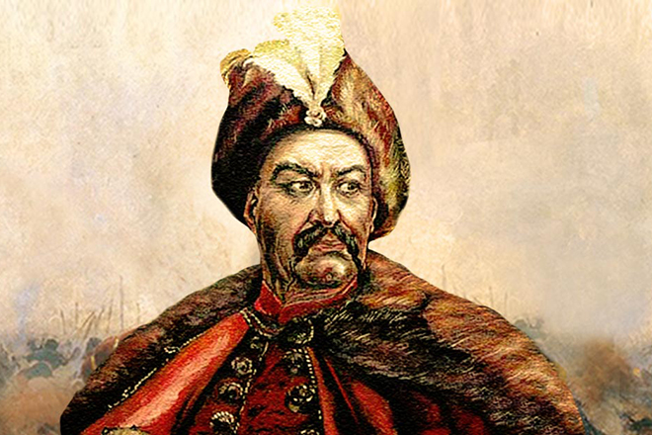
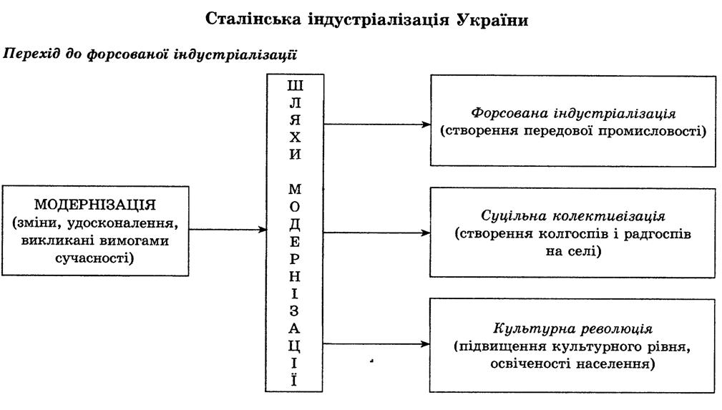
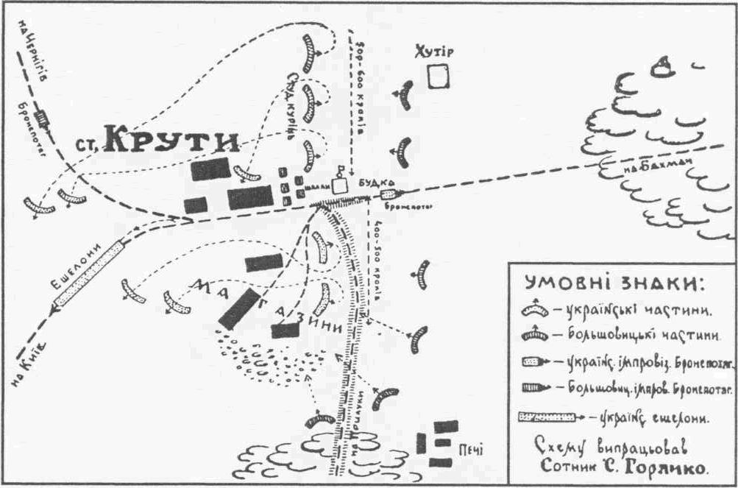
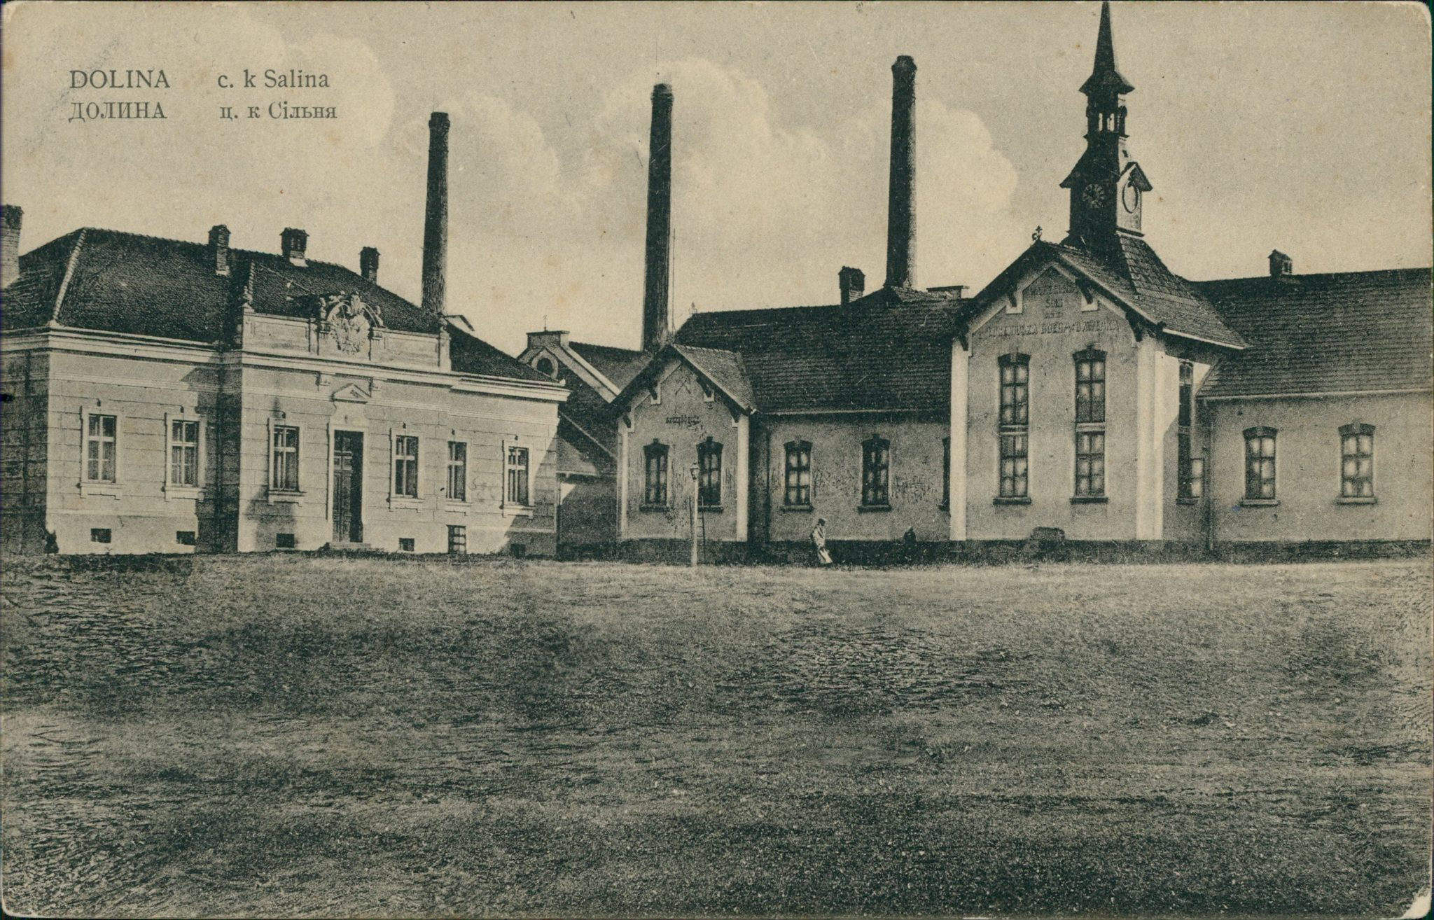
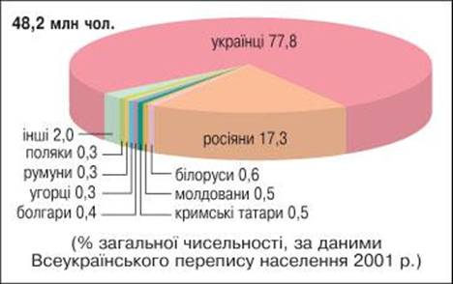
Ключовою перевагою доступу до мережі Internet, в умовах недостатньої матеріальної бази, є можливість використання на уроках
Історичних карт
Малюнків і фотографій
Схем та діаграм

Slide 14
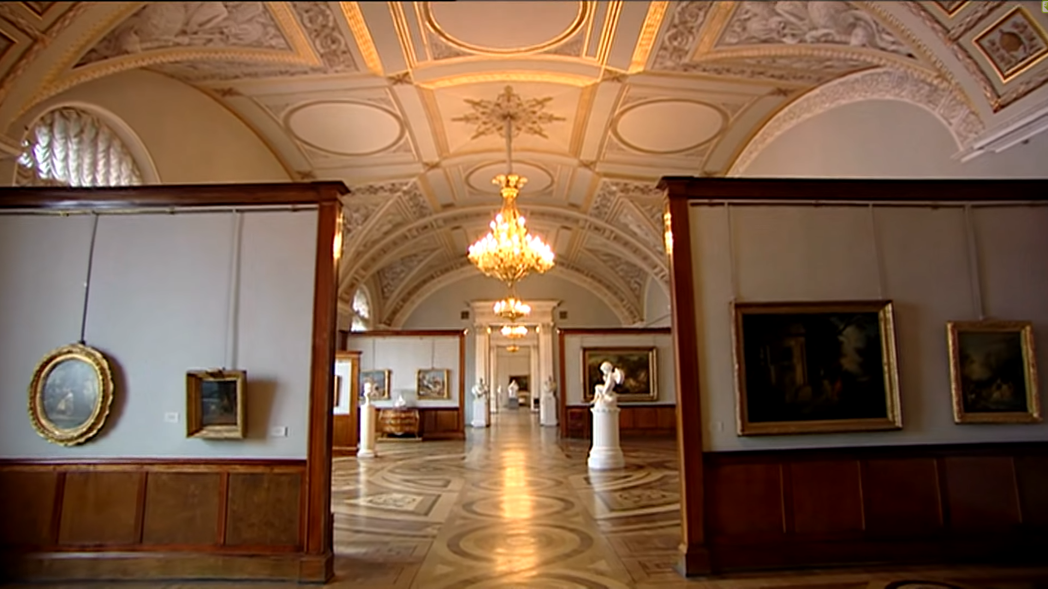
Віртуальні екскурсії
Подібні екскурсії проводяться за допомогою матеріалів “YouTube 360*” або спеціалізованих сайтів
За своєю дидактичною метою екскурсії в основному відносяться до уроків засвоєння нових знань
Також екскурсії можуть бути використані для організації самостійної практичної роботи учнів на уроці та виконання учнівських проектів

Slide 15
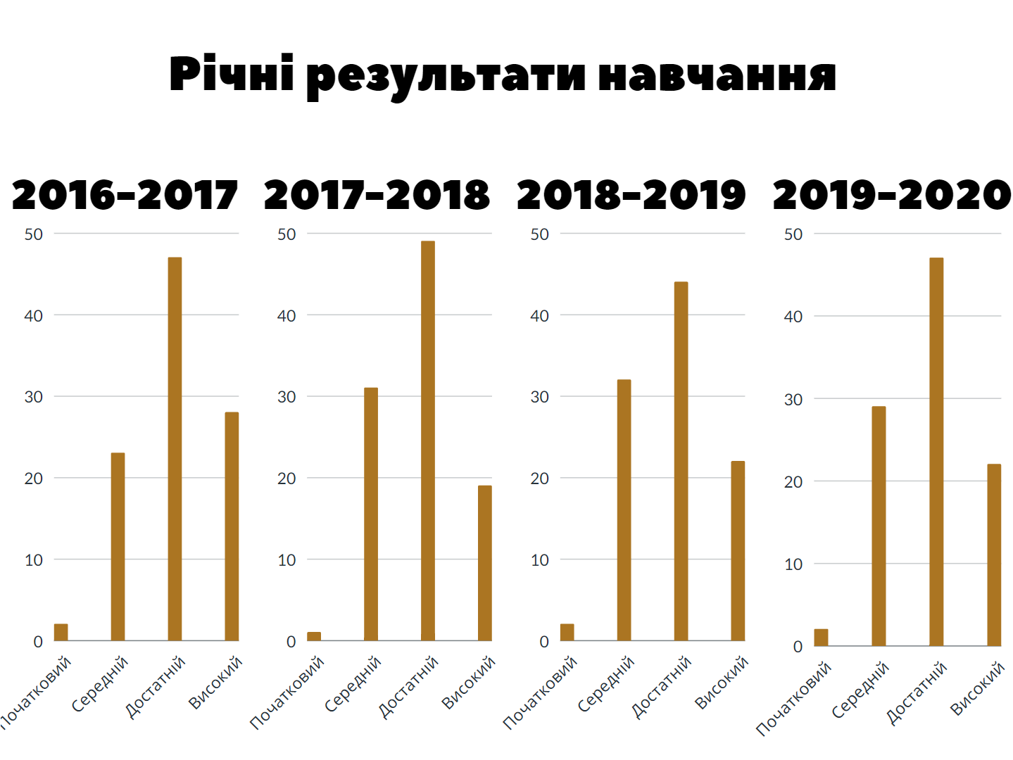
Результати використання ІКТ

Slide 16
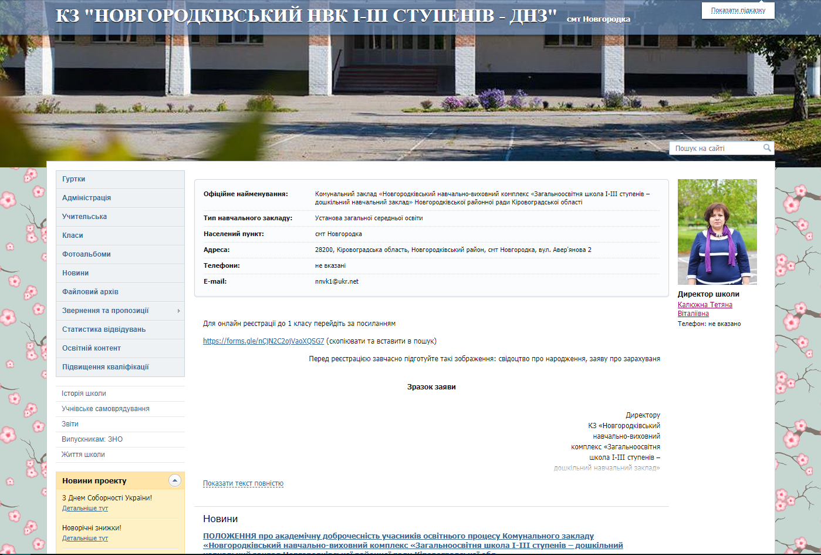









ІКТ в умовах дистанційного навчання
03.20-05.20 та 11.20
Використані інструменти наступних ресурсів Internet та комунікації
Сайт школи
Viber
Classroom
YouTube
Meet
На Урок
Всеосвіта
SrudFiles
ІМЗО
Forms
Ступінь залученості учнів від 40 до 85% в залежності від класу

Slide 17
Висновок
Наш час глобальної інформатизації та комп’ютеризації надає вчителю історії нові засоби інтенсифікації процесів інтелектуального розвитку учнів, озброєння їх системою знань та прийомів розумової діяльності. Застосування сучасних інформаційних технологій підвищує інтерес до вивчення історії, пізнавальну активність та самостійність учнів.

